Slide 1
מערכות דו מימדיות לינאריות
מרוכבים וסיכום

Slide 2


חישוב ערכים עצמיים
$$\dot{x}=\left(\begin{matrix}−1 & 4 \\ −4 & −1\end{matrix}\right)x$$
$$λ=\frac{1}{2} \left(τ±\sqrt{τ^{2}−4Δ}\right)$$
$$\left(\begin{matrix}a & b \\ c & d\end{matrix}\right) \\ τ=a+d \\ Δ=ad−bc$$

Slide 3

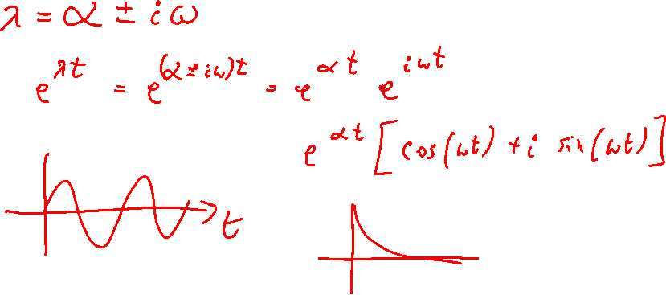
ערכים עצמיים מרוכבים
תזכורת, נוסחת אוילר:
$$e^{ix}=\cos\left(x\right)+i\sin{(x)}$$

Slide 4

העשרה: למה החלק המדומה נעלם?
$$\dot{x}=\left(\begin{matrix}−1 & 4 \\ −4 & −1\end{matrix}\right)x$$
ערכים ווקטורים עצמיים:
$$v_{1}=\left(\begin{matrix}1 \\ i\end{matrix}\right), v_{2}=\left(\begin{matrix}1 \\ −i\end{matrix}\right) \\ λ_{1}=−1+4i, λ_{2}=−1−4i$$
עבור תנאי התחלה $x(0)=\left(\begin{matrix}1 \\ 0\end{matrix}\right)$
נקבל $c_{1}=\frac{1}{2},c_{2}=\frac{1}{2}$
ולכן
$$x\left(t\right)={c_{1}e}^{λ_{1}t}v_{1}+c_{2}e^{λ_{2}t}v_{2}$$
$$x\left(t\right)=\frac{1}{2}e^{−t}\left(e^{i4t}\left(\begin{matrix}1 \\ i\end{matrix}\right)+e^{−i4t}\left(\begin{matrix}1 \\ −i\end{matrix}\right)\right) \\ x\left(t\right)=\frac{1}{2}e^{−t}\left(\left(\cos{4t+i\sin{4t} }\right)\left(\begin{matrix}1 \\ i\end{matrix}\right)+\left(\cos{4t−i\sin{4t} }\right)\left(\begin{matrix}1 \\ −i\end{matrix}\right)\right) \\ x\left(t\right)=\frac{1}{2}e^{−t}\left(\begin{matrix}\left(\cos{4t+i\sin{4t} }\right)+\left(\cos{4t−i\sin{4t} }\right) \\ i\left(\cos{4t+i\sin{4t} }\right)−i\left(\cos{4t−i\sin{4t} }\right)\end{matrix}\right) \\ x\left(t\right)=\frac{1}{2}e^{−t}\left(\begin{matrix}2\cos{4t} \\ 2i^{2}\sin{4t}\end{matrix}\right) \\ x\left(t\right)=e^{−t}\left(\begin{matrix}\cos{4t} \\ −\sin{4t}\end{matrix}\right)$$

Slide 5

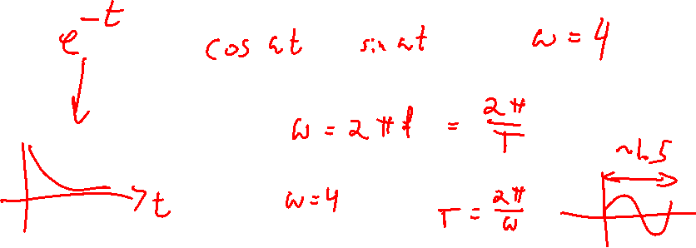
אז מה קורה פה?
$$\dot{x}=\left(\begin{matrix}−1 & 4 \\ −4 & −1\end{matrix}\right)x$$
$$λ=−1±4i$$

Slide 6
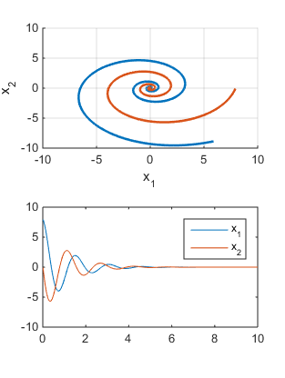
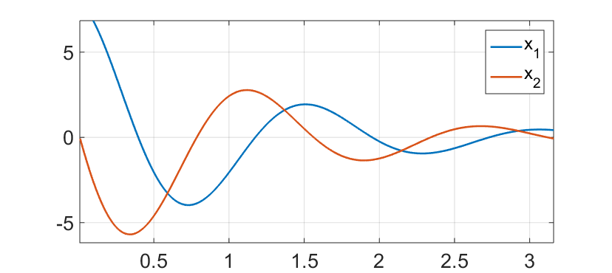

תדירות / זמן מחזור
$$ω=2πf=\frac{2π}{T} \\ λ=−1±4i \\ T=\frac{2π}{ω}=\frac{2π}{4}=1.57$$

Slide 7
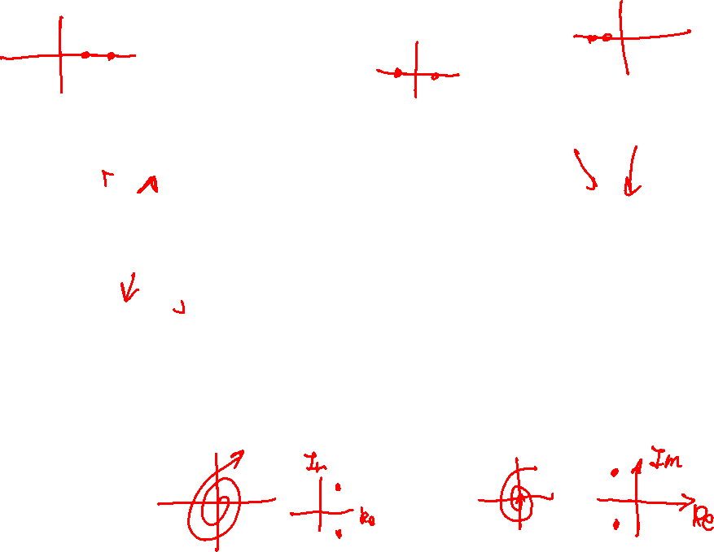
יציבות
$$λ_{1}>0, λ_{2}>0$$
$$λ_{1}>0, λ_{2}<0$$
$$λ_{1}<0, λ_{2}<0$$
צומת לא יציב
אוכף
צומת יציב

Slide 8
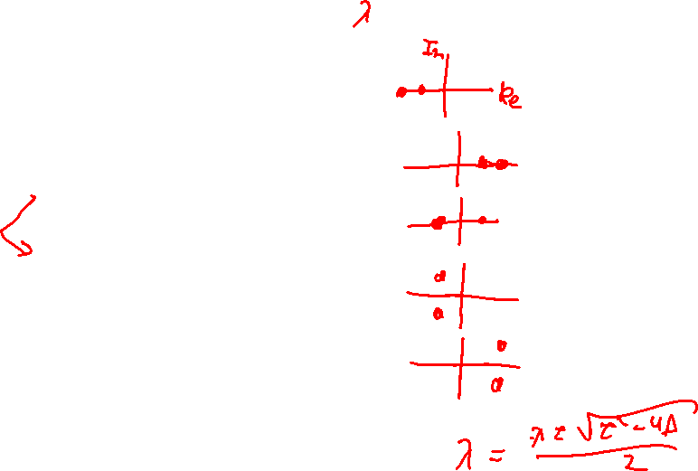
קצת סדר בברדק
איור | שם | ערכים עצמיים במישור המרוכב | ערכים עצמיים
 | צומת יציב Stable node |  | ממשיים. שניהם שליליים
 | צומת לא יציב Unstable node |  | ממשיים. שניהם חיוביים
 | אוכף Saddle |  | ממשיים. אחד חיובי אחד שלילי
 | ספירלה יציבה Stable focus |  | מרוכבים. חלק ממשי שלילי
 | ספירלה לא יציבה Unstable focus |  | מרוכבים חלק ממשי חיובי
באיורים נקודת השבת היא לא בראשית הצירים.
נא להתעלם מזה, ולהתייחס לצורה הכללית.

Slide 9
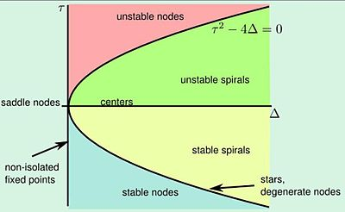
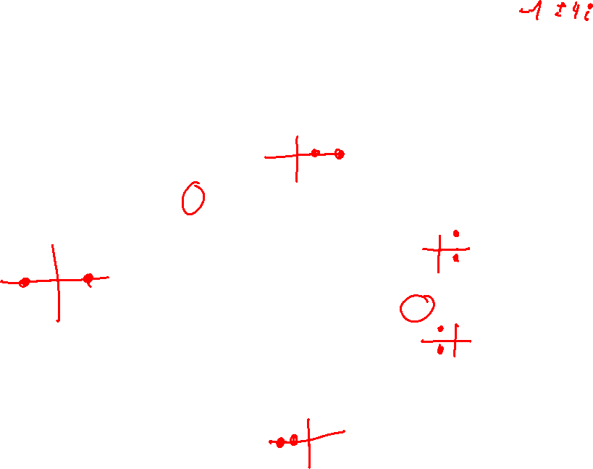
קצת סדר בברדק

